Slide 1
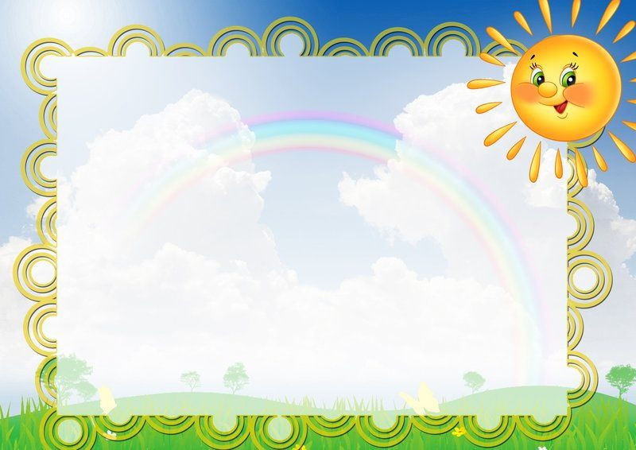
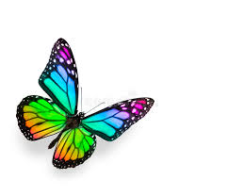
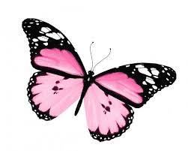
Аппликация
бабочка

Slide 2
Вспоминаем названия геометрических фигур

Slide 3
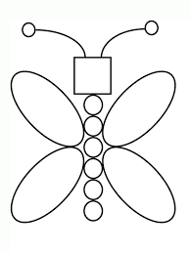
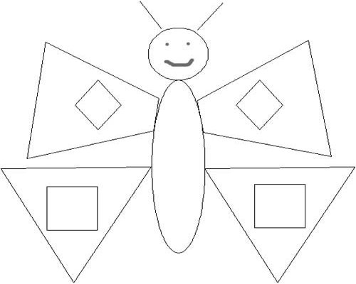
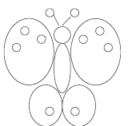
Разбираем из каких геометрических
фигур можно составить бабочку или составляем по-своему. Выбираем цвет бумаги или картона.

Slide 4
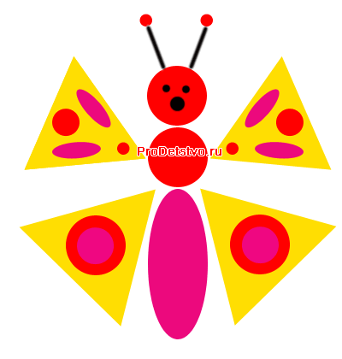
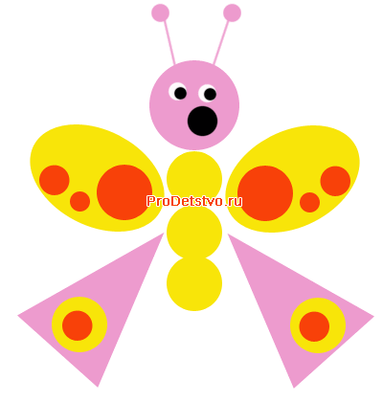
Украшаем разноцветными
фигурами

Slide 5
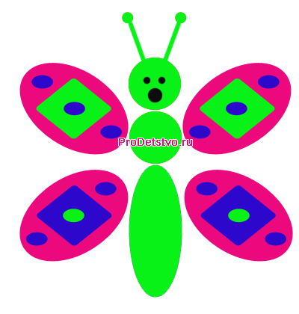
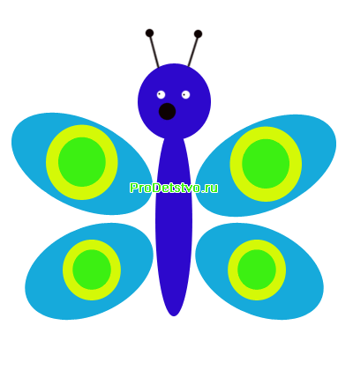

Slide 6
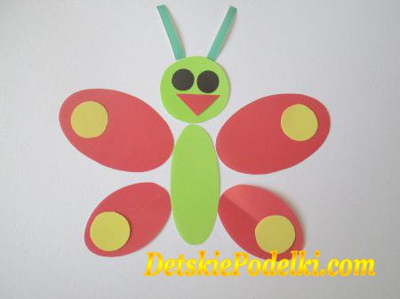
Мы сегодня — маги:
Из цветной бумаги
Сделаем руками
И подарим маме
Бабочку...
Творческих успехов !

